Slide 1
Auditoría General de la República
Aplicación teoría de grafos
5 de julio de 2023

Slide 2
Conceptos generales - Definición:
Sea V el conjunto no vacío de vértices o nodos y E el conjunto de lados o aristas (pares de vértices); se dice que G es un grafo, si G= (V, E) es una estructura de datos compuesta por esos dos conjuntos V y E que forman un conjunto de pares ordenados o desordenados de vértices o nodos. Los pares de vértices van entre paréntesis y los pares desordenados, pondrán entre llaves
https://medium.com/@matematicasdiscretaslibro/cap%C3%ADtulo-11-teoria-de-grafos-3b00228dd81c
3
3
3

Slide 3
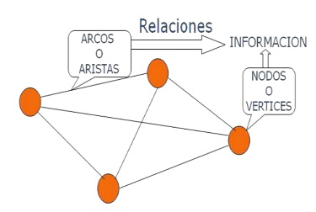
Conceptos generales - Definición:
http://prom2011cces.blogspot.com/2012/08/teoria-de-grafos.html
3
3
3

Slide 4
Conceptos generales - Definición:
https://medium.com/@matematicasdiscretaslibro/cap%C3%ADtulo-11-teoria-de-grafos-3b00228dd81c
3
3
3

Slide 5
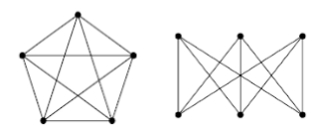
Conceptos generales - Definición:
c)
d)
https://medium.com/@matematicasdiscretaslibro/cap%C3%ADtulo-11-teoria-de-grafos-3b00228dd81c
3
3
3

Slide 6
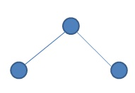
Conceptos generales - Definición:
Tipos de aristas
Adyacentes
Paralelas
Lazo
https://medium.com/@matematicasdiscretaslibro/cap%C3%ADtulo-11-teoria-de-grafos-3b00228dd81c
3
3
3

Slide 7
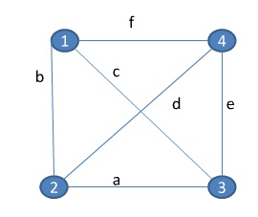
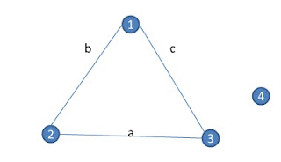
Conceptos generales - Definición:
Tipos de vértices
Vértice Pendiente
Vértice Aislado
Cruce
https://medium.com/@matematicasdiscretaslibro/cap%C3%ADtulo-11-teoria-de-grafos-3b00228dd81c
3
3
3

Slide 8
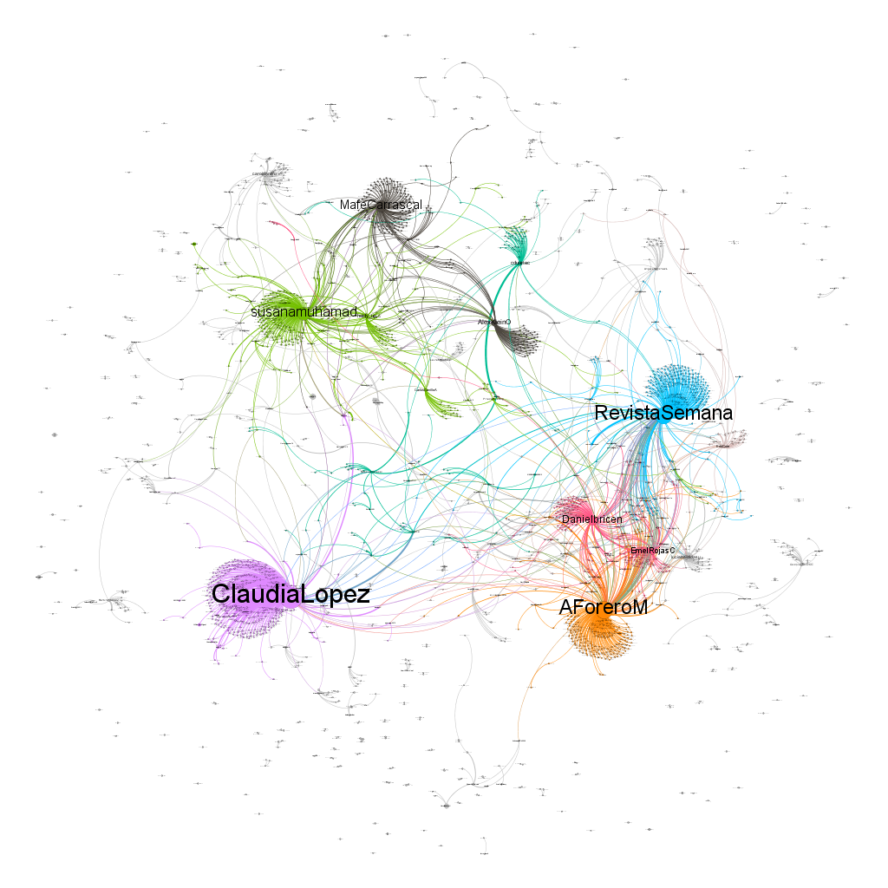
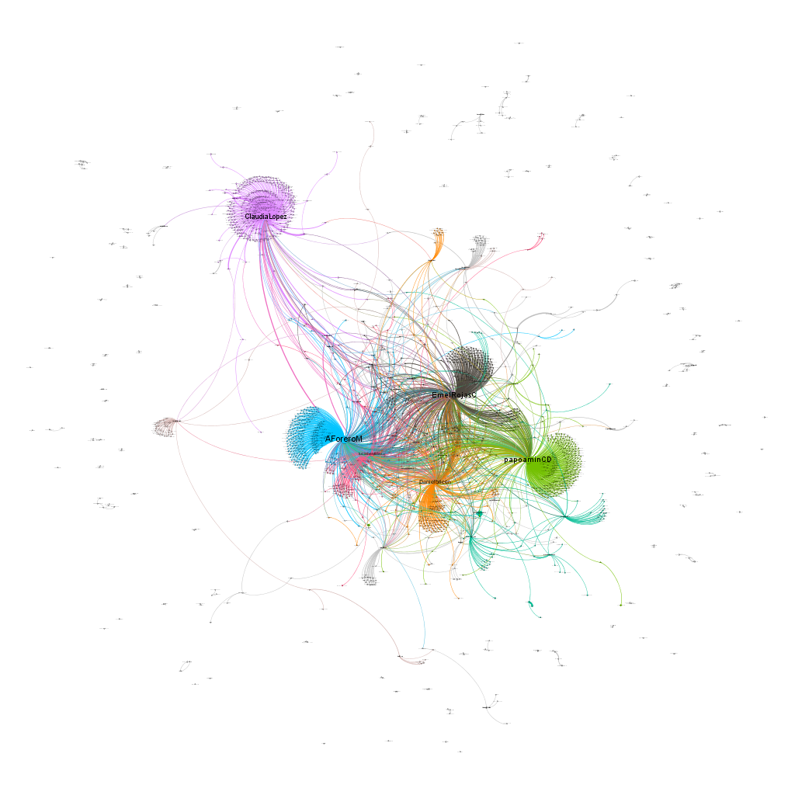
Conceptos generales - Definición:
Grafo antes elecciones
Grafo después elecciones
3
3
3

Slide 9
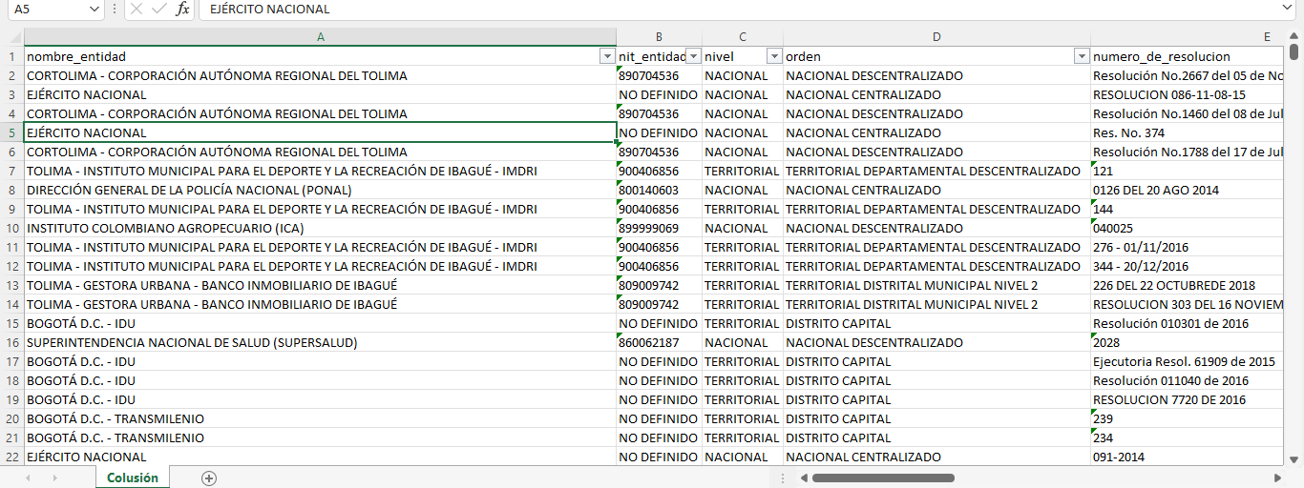
Conceptos generales - Ejemplo:
3
3
3

Slide 10
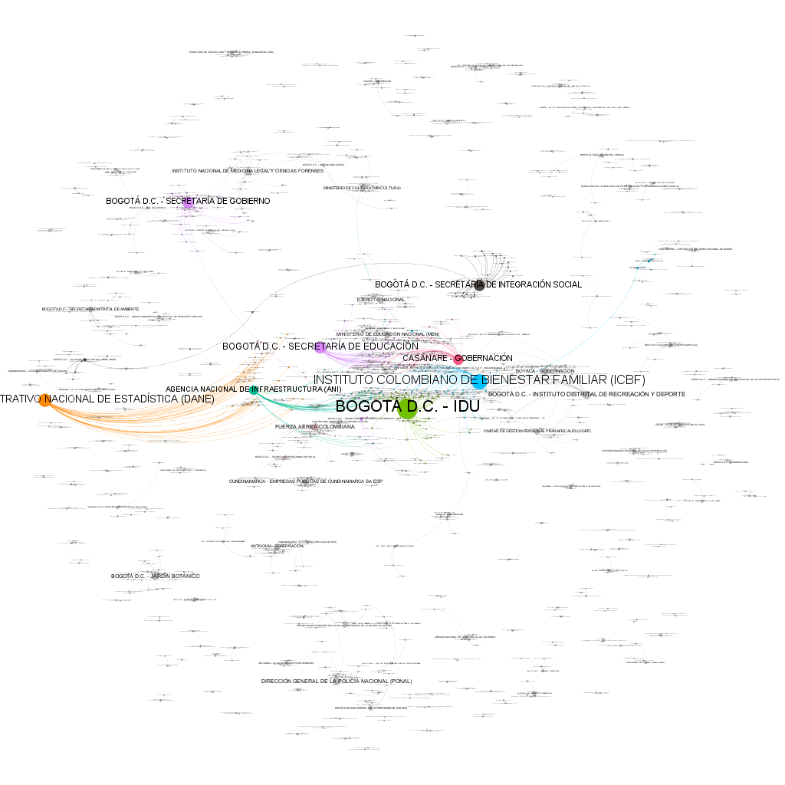
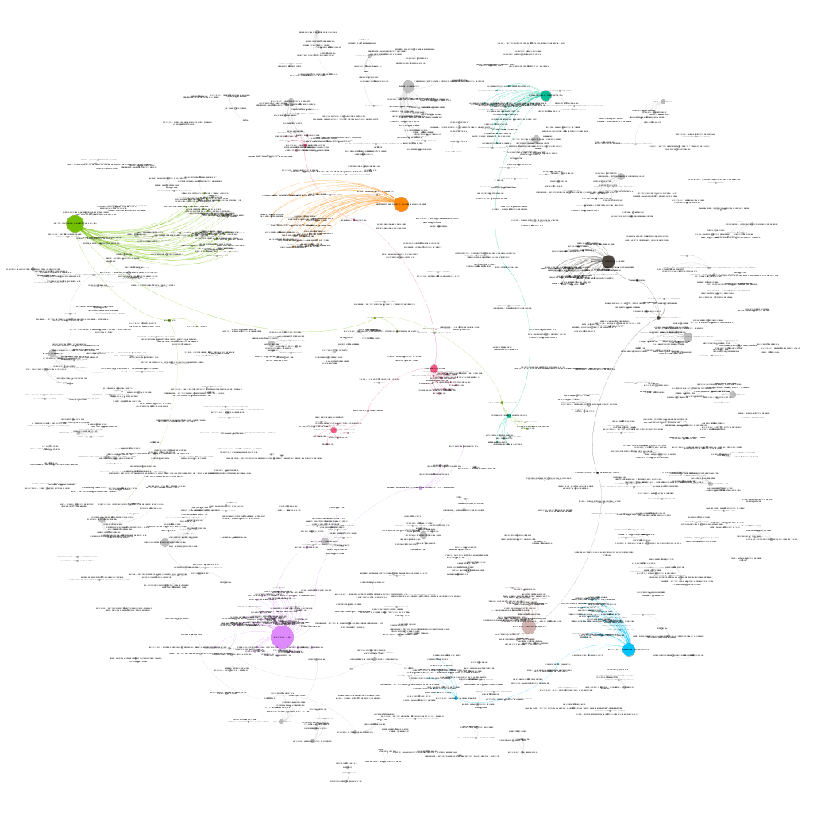
Conceptos generales - Ejemplo:
Grafo cantidad
Grafo Monto
3
3
3

Slide 11
Conceptos generales - Ejemplo:
Contratante | Contratista | Valor del contrato en millones
Roman | Diego | 2
Isaac | Roman | 7
Isaac | Juan Paulo | 20
Liliana | Roman | 8
Andrea | German | 10
Isaac | Camilo | 5
Isaac | Manfred | 15
Liliana | Andrea | 14
Liliana | Isaac | 10
Liliana | Manfred | 7
Liliana | Olga | 10
Liliana | Zulma | 13
Manfred | Camilo | 20
Zulma | Andrea | 12
Zulma | German | 12
Zulma | Olga | 20
https://onodo.org/
3
3
3

